Slide 1


TRƯỜNG TIỂU HỌC ÁI MỘ A
Toán
Yến , tạ , tấn

Slide 2
Ôn tập bài cũ:
Điền >; <; = vào chỗ chấm.
<
1 kg 5 g ……..1500 g
3 kg 50 g………. 3000 g
>

Slide 3
Để đo khối lượng các vật nặng tới hàng chục ki-lô-gam người ta còn dùng đơn vị đo là yến.
10 kg tạo thành 1 yến
1 yến bằng 10 kg
1 yến = 10 kg
10 kg = 1 yến

Slide 4

10kg
1 yến
10kg
1 yến
?kg
? Yến
10kg
10kg
10kg
1 yến
1 yến
10kg
10kg
20 kg
5 yến
? kg
? Yến

Slide 5
Để đo khối lượng các vật nặng tới hàng chục yến người ta còn dùng đơn vị đo là tạ.
10 yến tạo thành 1 tạ;
1 tạ bằng 10 yến
1 tạ = 10 yến
1tạ = 100 kg

Slide 6
1 Tạ
200kg
? Yến
? Kg
? Tạ
? Yến
10 yến
100 kg
20 yến
200 kg

Slide 7
Để đo khối lượng các vật nặng tới hàng chục tạ người ta còn dùng đơn vị đo là tấn.
10 tạ tạo thành 1 tấn 1 tấn bằng 10 tạ
1 tấn = 10 tạ
= 100 yến
= 1000 kg

Slide 8
2000kg
3 tấn
3000 kg
2 tấn
20 tạ
? kg
? Tấn
? Tạ

Slide 9
Thứ tư ngày 28 tháng 8 năm 2019
Toán
Yến, tạ, tấn
1 yến = 10 kg
1 tạ = 10 yến
1 tạ = 100 kg
1 tấn = 10 tạ
1 tấn = 1000 kg

Slide 10
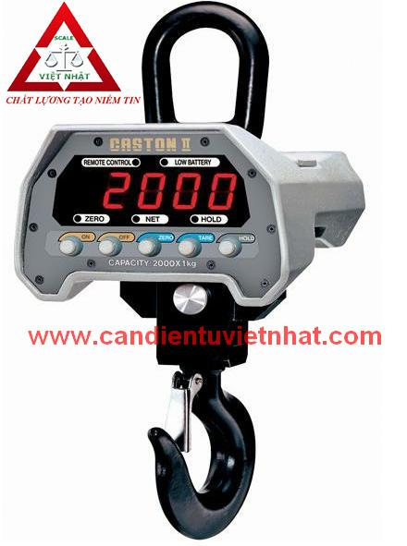
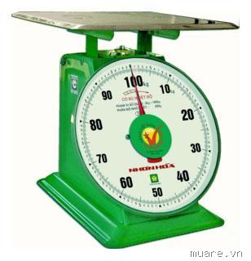
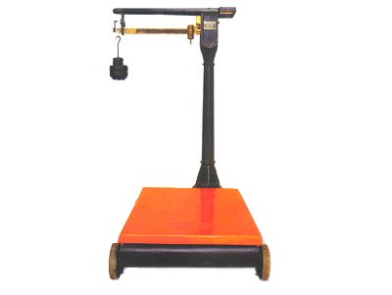

Slide 11
Bài 1(23). Viết “ 2 kg ” hoặc “ 2 tạ ” hoặc “ 2 tấn ” vào chỗ chấm cho thích hợp:
2 tạ
a. Con bò cân nặng . . .
2 kg
b. Con gà cân nặng . . .
2 tấn
c. Con voi cân nặng . . .

Slide 12
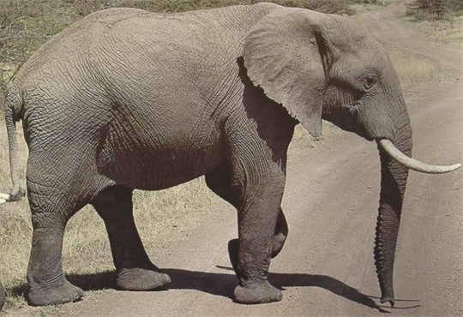
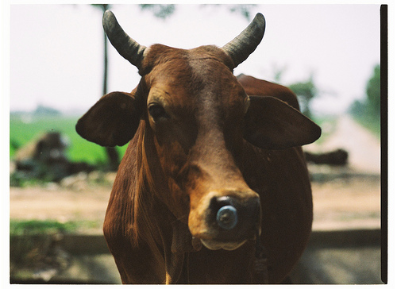
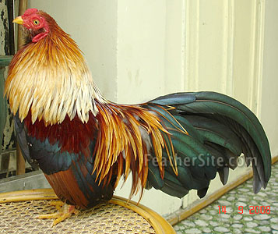

Slide 13
Bài 2: Viết số thích hợp vào chỗ chấm
10
1 yến = … kg 1 yến 7 kg=….kg
10 kg = … yến 5 yến 3 kg = …kg
5 yến = … kg
17
1
53
50

Slide 14
Bài 2: Viết số thích hợp vào chỗ chấm
b)
10
40
1 tạ = ..... Yến 4 tạ = ..... Yến
10 yến = .... Tạ 2 tạ =… ..... Kg
1 tạ= ....... kg 4 tạ60 kg = .......kg
100 kg = .... Tạ
1
200
100
460
1

Slide 15
c)
10
40
1 tấn = ..... Tạ 4 tấn = ..... Tạ
10 tạ = ..... Tấn 1 tấn = ....... Kg
5 tấn =.. ....... kg
2 tấn 85 kg =.. .......kg
1000 kg = .... Tấn
1
1000
5000
2085
1

Slide 16
Bài 3: Tính
1 8 yến + 26 yến = 44 yến
648 tạ - 75 tạ = 573 tạ
135 tạ x 4 = 450 tạ
512 tấn : 8 = 64 tấn

Slide 17
Bài 4: Một xe ô tô chuyến trước chở được 3 tấn muối, chuyến sau chở được nhiều hơn chuyến trước 3 tạ. Hỏi cả hai chuyến xe chở được bao nhiêu tạ ?
Tóm tắt
Chuyến trước: 3 tấn
Chuyến sau hơn: 3 tạ
Cả hai chuyến: ......tạ?

Slide 18
Thứ tư ngày 28 tháng 8 năm 2019
Toán
Yến, tạ, tấn
10
1 yến = …..kg
1 tạ = ……yến
1 tạ = ……. kg
1 tấn = ……. tạ
1 tấn = ……. kg
10
100
10
1000

Slide 19


